Slide 1
如何在外文学术期刊上发表文章
常识与技巧
徐燕 （培训专员）
爱思唯尔科技部http://china.elsevier.com
2010年5月

Slide 2
日程
1. 外文学术期刊出版流程
2. 如何在外文学术期刊上发表论文——写作、投稿常识 & 提高稿件接受率的一些技巧
3. 为什么选择Elsevier？
4. EES投稿平台及使用
5. 其他资源与信息

Slide 3

1.外文学术期刊出版流程
作者
投递稿件至编辑部
编辑部/编辑
依据审稿专家意见接收退修或退稿
编辑部/编辑
检查稿件的学科方向
邀请2－3位审稿专家
审稿专家
评估稿件学术质量给出审稿意见

Slide 4


1.外文学术期刊出版流程
Online
Submission
EES
Prepare your
article
Pre-Submission
Automatic
Handover
Peer Review
ELSEVIER
Editorial-Production
Post Publication
Produc-
tion
Early
web presence
Publication
Fully citable
paper

Slide 5
2. 如何在外文学术期刊上发表论文——
写作、投稿常识 & 提高稿件接受率的一些技巧
选择正确的期刊
The Guide for Authors
一篇科技论文的写作要点
文章格式、语言编辑与润色
Cover Letter
文章被接受之后

Slide 6
Elsevier期刊中美两国稿件接收率比较：
 | 2006 |  | 2007 |  | 2008
 | Number of submissions | Rate of acceptance | Number of submissions | Rate of acceptance | Number of submissions | Rate of acceptance
China | 68,871 (14%)* | 26% | 93,257 (16%)* | 23% | 107,784 (17%)* | 23%
US | 79,866 (17%)* | 53% | 90,398 (15%)* | 52% | 98,295 (15%)* | 52%
Total | 478,037 | 40% | 586,572 | 38% | 653,229 | 37%
Selection of Elsevier Editorial Outflow Statistics
* Number of submissions from the country / Total number of submissions Elsevier received.

Slide 7
国际期刊编辑对来自中国稿件的看法
“大量 优秀的科技论文 来自中国.”
但是,
“存在下述严重问题…”
  一稿多投
  论文已经在中文期刊上发表
  剽窃 (尤其是论文中某一部分存在剽窃)”
“下列问题更加常见”
  研究内容超出期刊范围
  格式不符合稿约的要求
  推荐不合适的（或不推荐）审稿人
  对审稿人的意见没有（恰当的）反馈
  英语写作水平不够
  退稿后不加修改即再次投稿

Slide 8
科技期刊编辑面临的挑战是什么？
极大量的投稿
寻找合适的审稿人
出版道德问题
科技期刊的编辑和你一样是科研工作者!
请精心准备你的论文以减轻他们的负担！

Slide 9
回顾自己的研究
发表论文是一项研究的最后一步重要工作
我可以写一篇研究论文么？
Original & innovative research
Enough numbers
One important research article is preferred than a number of average incremental articles

Slide 10
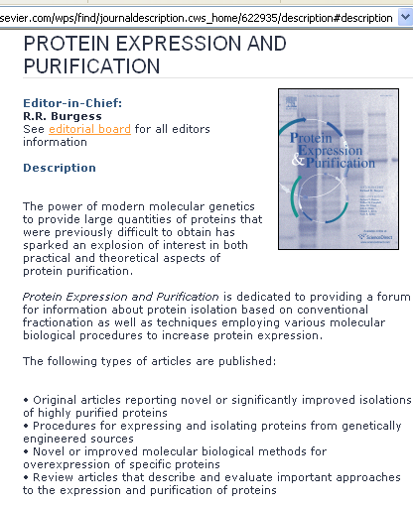

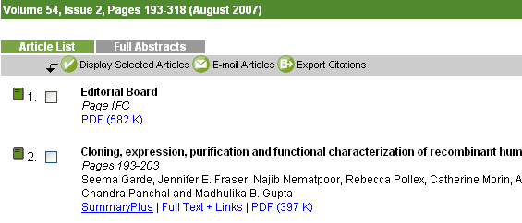
选择正确的期刊
Consider the readers读者范围
Check the aims and scope of the journal 出版宗旨与范围
Check if the journal is invitation only 期刊类型
article types, graphics specification, article length, etc.
Current hotspot 当前热点
Impact Factor (IF), H index, Usage, etc.
http://www.elsevier.com/authors select journal and click on “guide for authors”
Example
Example

Slide 11
选择正确的期刊
听取导师或同事的建议
你文章的参考文献或许也是一个启发
考察候选期刊的最近几期内容，从中获得线索稿件投递
只选择一种期刊。切忌一稿多投！

Slide 12
反复阅读投稿指南“the Guide for Authors”
从第一稿开始就按照Guide for Authors 的要求写作
格式（文献的引用, 标题, 图表等等)
所有的编辑都不愿意在准备不充分的稿件上浪费时间。这种投稿是对编辑的不尊重。

Slide 13
“Guide for Authors” often contains useful instructions on scientific writing.
“…
6 Introduction
The Introduction summarizes the rationale for the study and gives a concise background. Use references to provide the most salient background rather than an exhaustive review. The last sentence should concisely state your purpose for carrying out the study (not methods, results, or conclusion).
…
9 Results
Emphasize or summarize only important observations. Simple data may be set forth in the text with no need for tables or figures. Give absolute values, not merely percentages, particularly for the control values.
Present your results followed by (Table 1 or Figure 2). Do not write "Table 1 shows that" or "Figure 2 demonstrated that."
…”
– Author guidelines, Acta Pharmacologica Sinica
Example

Slide 14
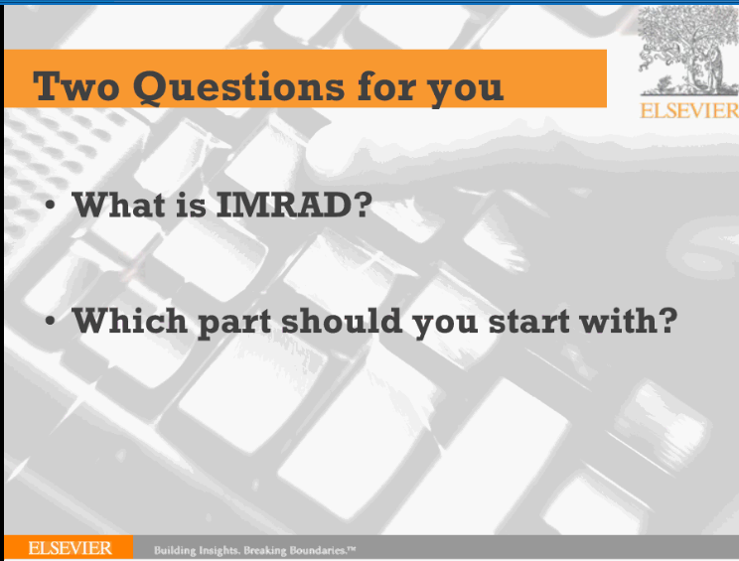

Slide 15
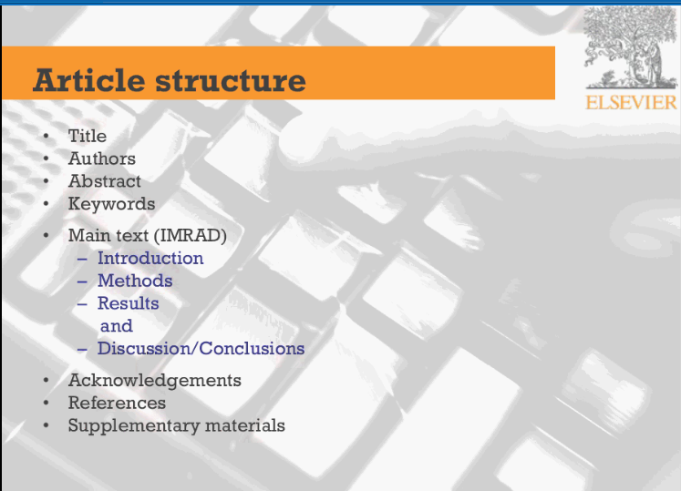

Slide 16
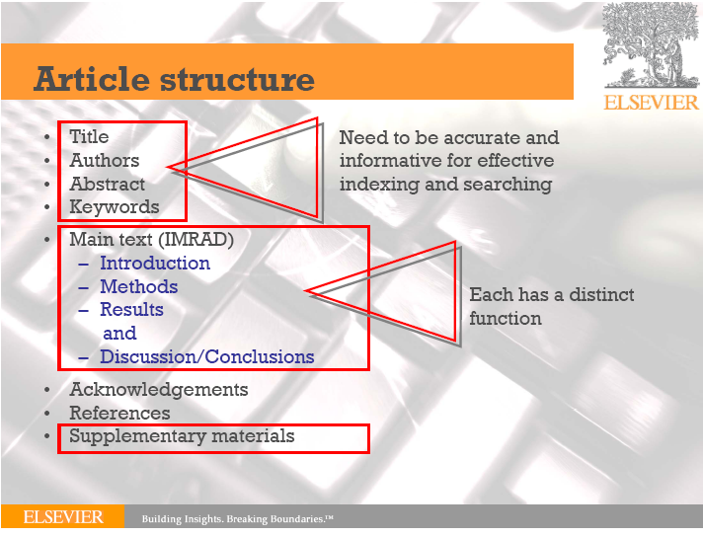
一篇研究论文的结构
仔细阅读期刊的投稿指南 “the guide for authors”

Slide 17
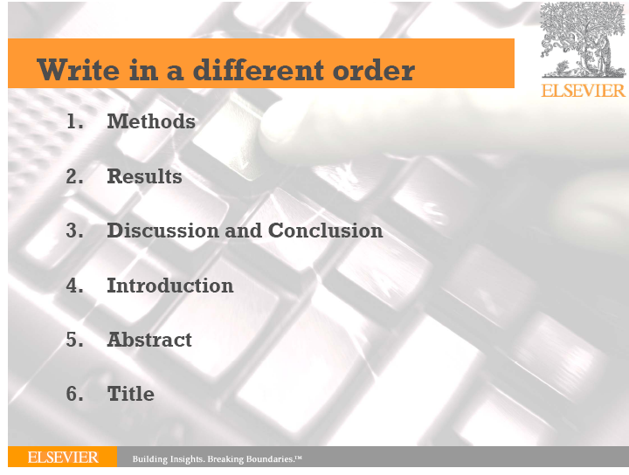
Sufficient information
Use figures/tables correctly

Slide 18
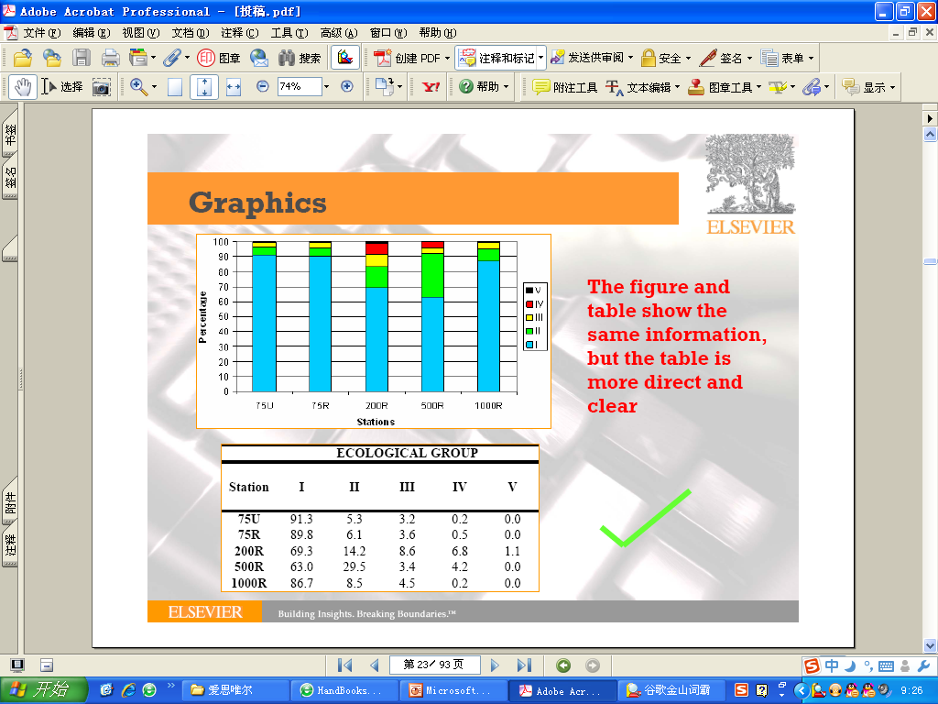

Use figures/tables correctly

Slide 19
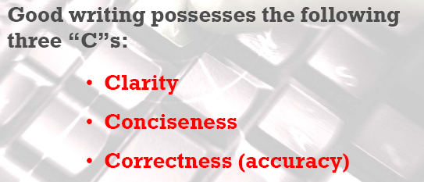
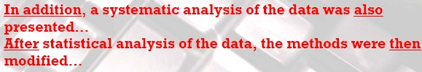
文章格式，语言编辑与润色

Slide 20
文章格式，语言编辑与润色
How important is the quality of the English language in an article?
Read original English articles on www.sciencedirect.com
Ask a native speaker to review your article
Use a language editing agency: http://www.elsevier.com/languagepolishing

Slide 21
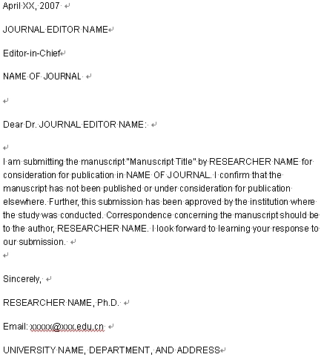
投稿信 Cover Letter
Basic information:
  Editor Addressing
  Research originality & innovation
  Main conclusion
  Any supportable info to your submission
  Recommended reviewer
  Any conflict of interest in producing the research
  Details of any previous or concurrent submissions
  Corresponding Author……
  把握编辑直接对话的最好机会！
Example

Slide 22

What gets you accepted?
Attention to details
Check and double check your work
Consider the reviews
English must be as good as possible
Presentation is important
Take your time with revision
Acknowledge those who have helped you
New, original and previously unpublished
Critically evaluate your own manuscript
Ethical rules must be obeyed
– Nigel John Cook, Editor-in-Chief, Ore Geology Reviews

Slide 23
文章被接受之后
以在编文章article in press的形式在 ScienceDirect 发表
分配有 DOI 号码并且可以立即被引用

Slide 24



3. 为什么要选择Elsevier？
125年专业出版历史; ISI核心期刊的25%
享誉全球的各学科优秀期刊: The Lancet, Cell, etc.
优秀的作者群体: Galileo, Jules Verne, Stephen W. Hawking, etc.
让你的研究成果更容易被发现和引用
作者无需支付费用
强大易用的EES平台;出版过程中提供支持与帮助

Slide 25
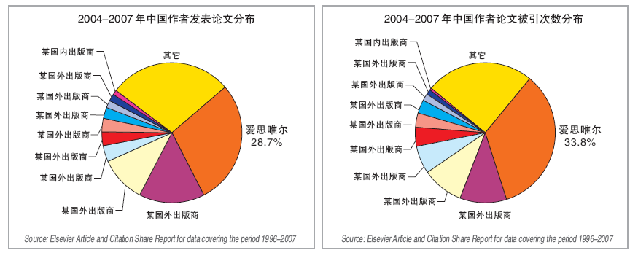
中国作者长期的合作伙伴

Slide 26
4. EES投稿平台及使用
Elsevier Editorial System (EES)，集在线投稿、评审和编辑功能于一体的电子平台。
EES 支持:
  作者在线投稿并追踪稿件状态
  投稿步骤操作指南
  编辑部/编辑在线邀请审稿专家
  审稿专家在线审稿
  编辑部管理稿件信息
  详细数据报告
无需安装，即可使用。

Slide 27
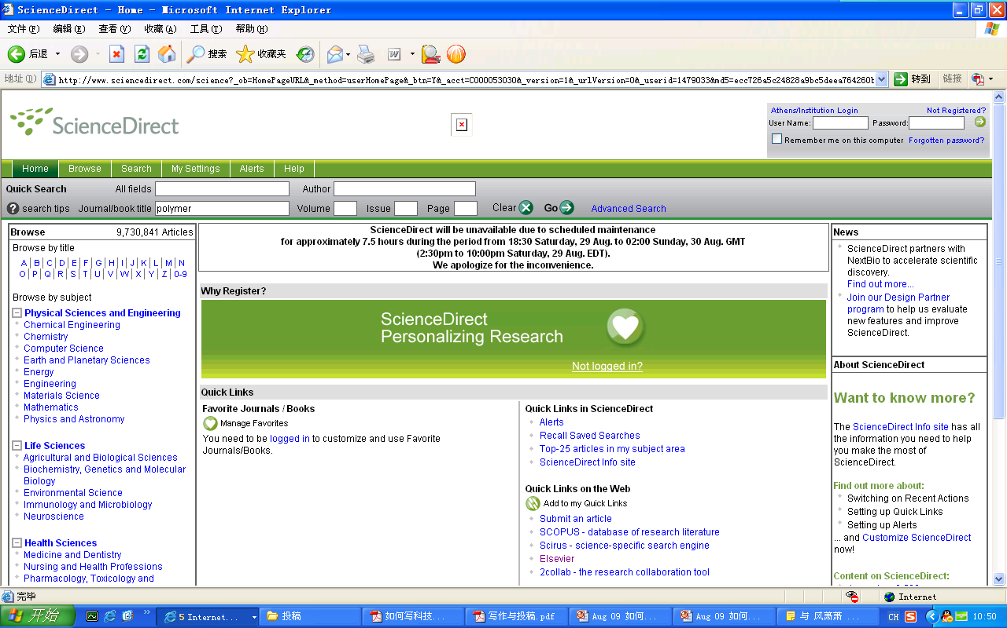
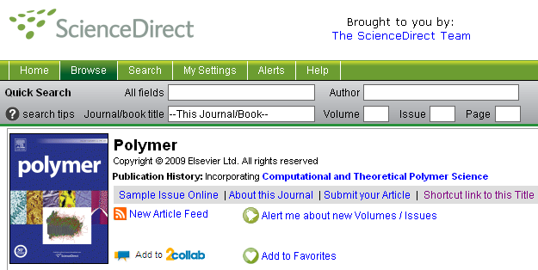
投稿开始－找到期刊

Slide 28
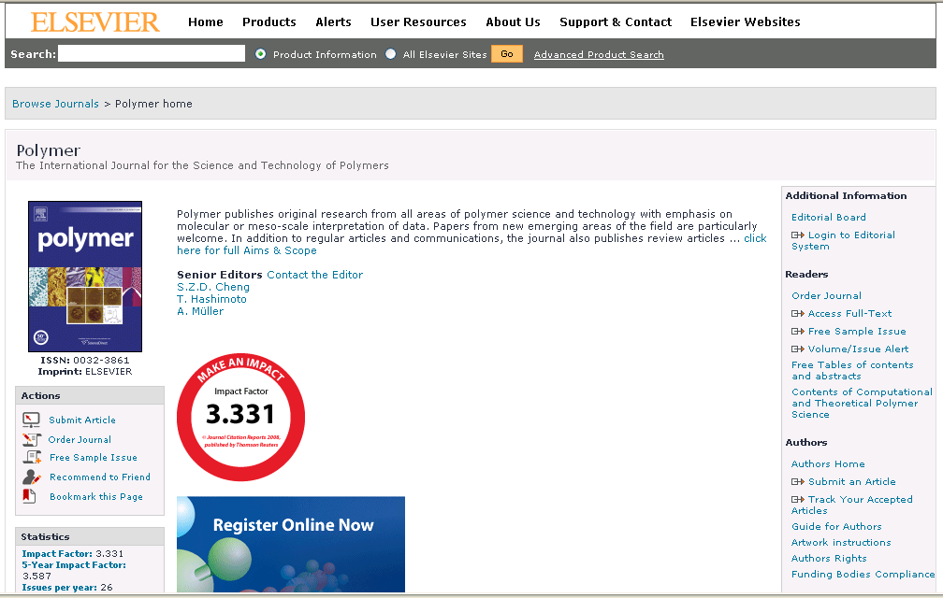
期刊收录范围
Submit an Article
影响因子
Guide for Authors

Slide 29
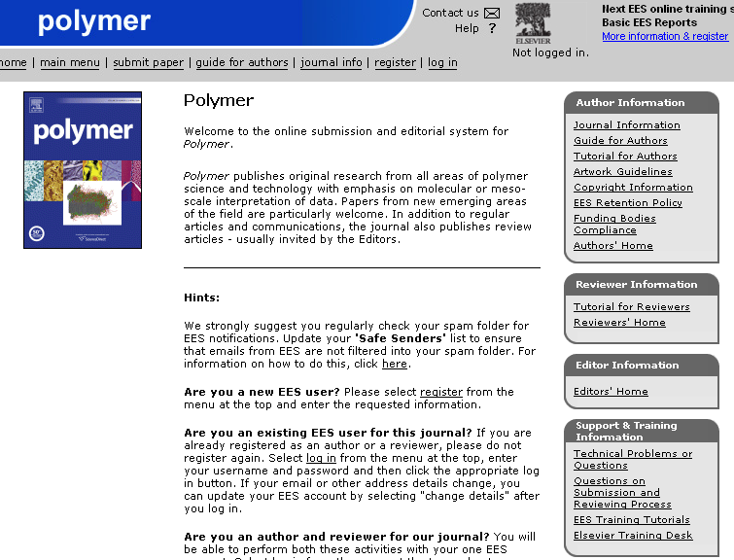
期刊EES主页 http://ees.elsevier.com/jpol/
期刊简介

Slide 30
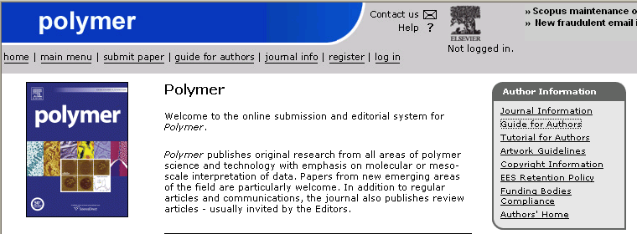
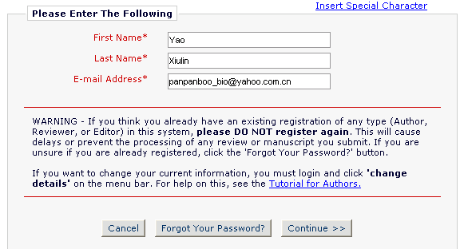
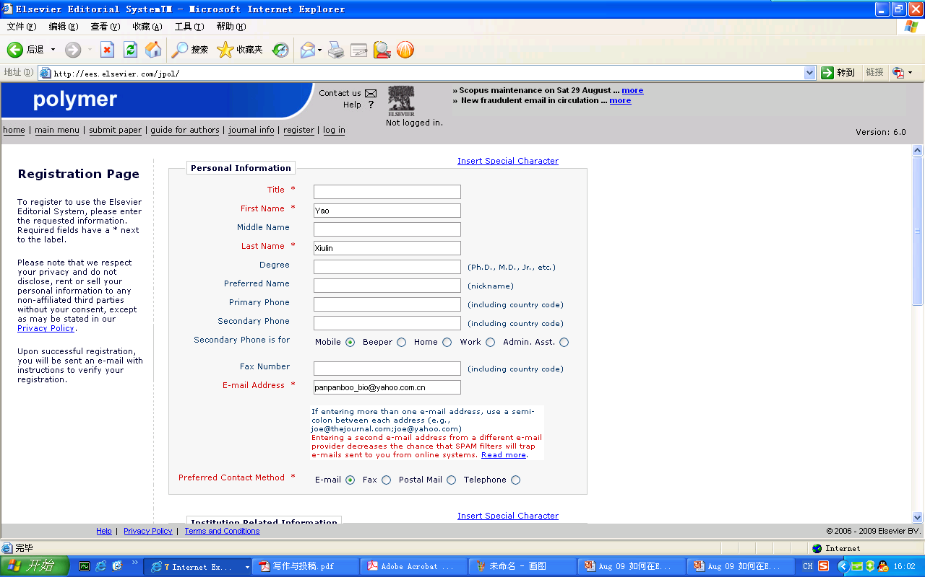
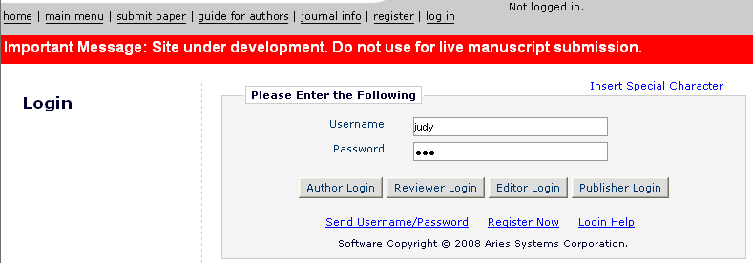
初次使用需注册/登陆
免费注册
用户名和密码会自动发送至注册邮箱
忘记用户名密码点击
“Send Username/Password”

Slide 31
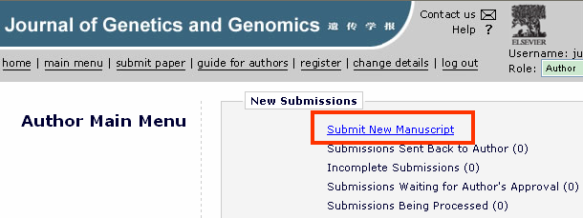
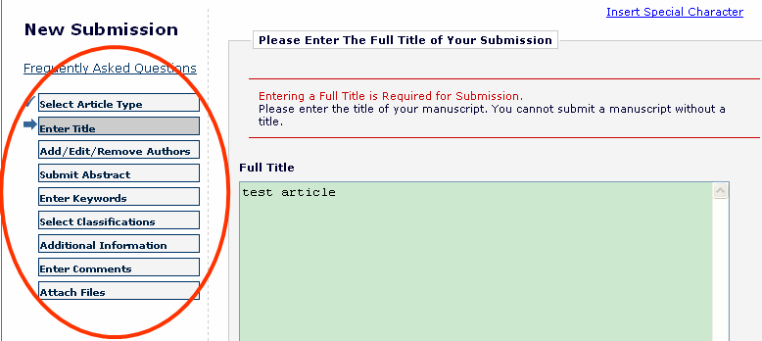
作者主页
投递新稿
投稿步骤

Slide 32
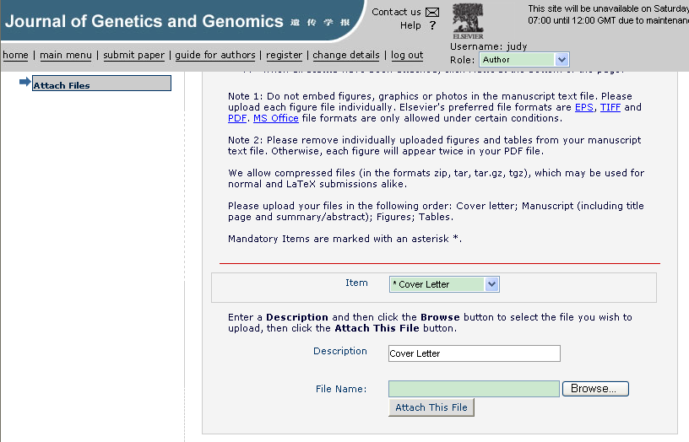
稿件源文件需分别上传
文档类型包括：
MS Office files (Word / Powerpoint / Excel)
LaTeX
TIFF
EPS
PDF

Slide 33
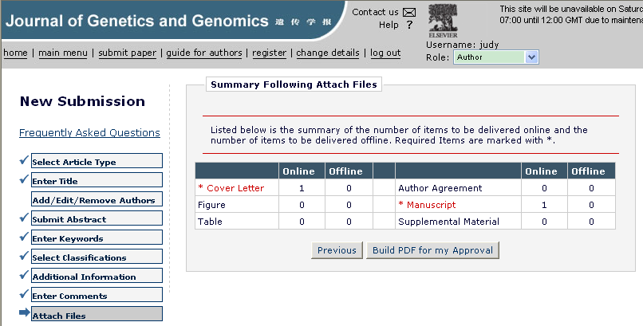
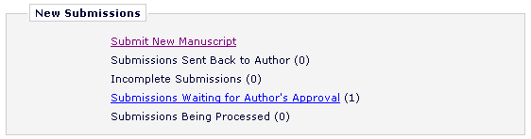
系统将稿件生成PDF文件

Slide 34
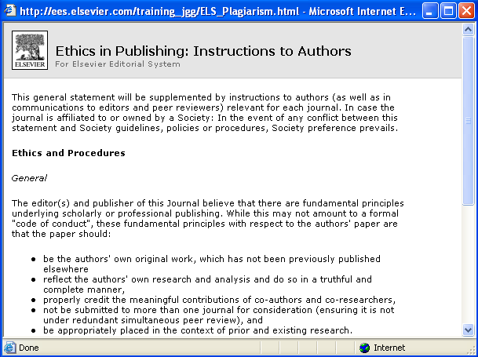
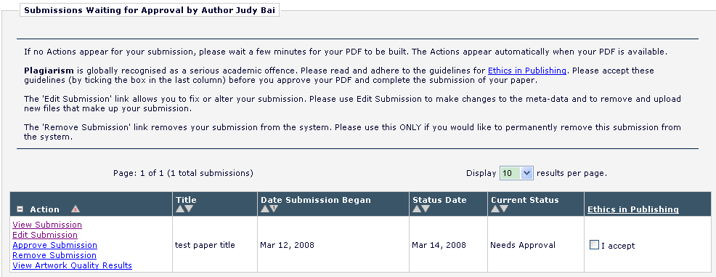
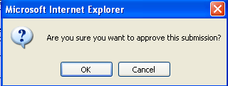
确认投稿
View Submission浏览文件确定生成的PDF文档正确无误
接受“Ethics in Publishing”
点击“Approve Submission”

Slide 35
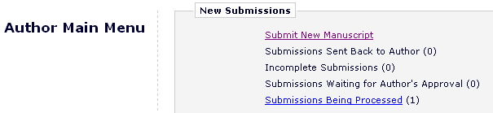
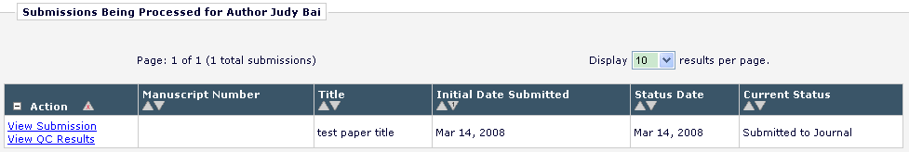
追踪稿件状态
点击“Submissions Being Processed”查看稿件状态
追踪稿件状态

Slide 36
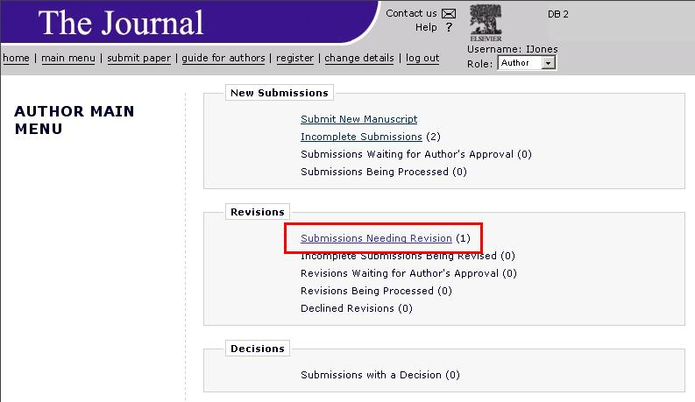
稿件修改

Slide 37
6. 其他资源与信息
www.ScienceDirect.com
www.scirus.com
www.topcited.com
http://www.elseviercom/authors 爱思唯尔全球网站作者页面
support@elsevier.com Please write email in English

Slide 38

论文吧 www.paperpub.com.cn

Slide 39

Questions
cninfo@elsevier.com 爱思唯尔科技部（中国）

